Slide 1
Memoria
Memoria virtual, paginación, espacios de usuario y kernel, fugas de memoria.

Slide 2
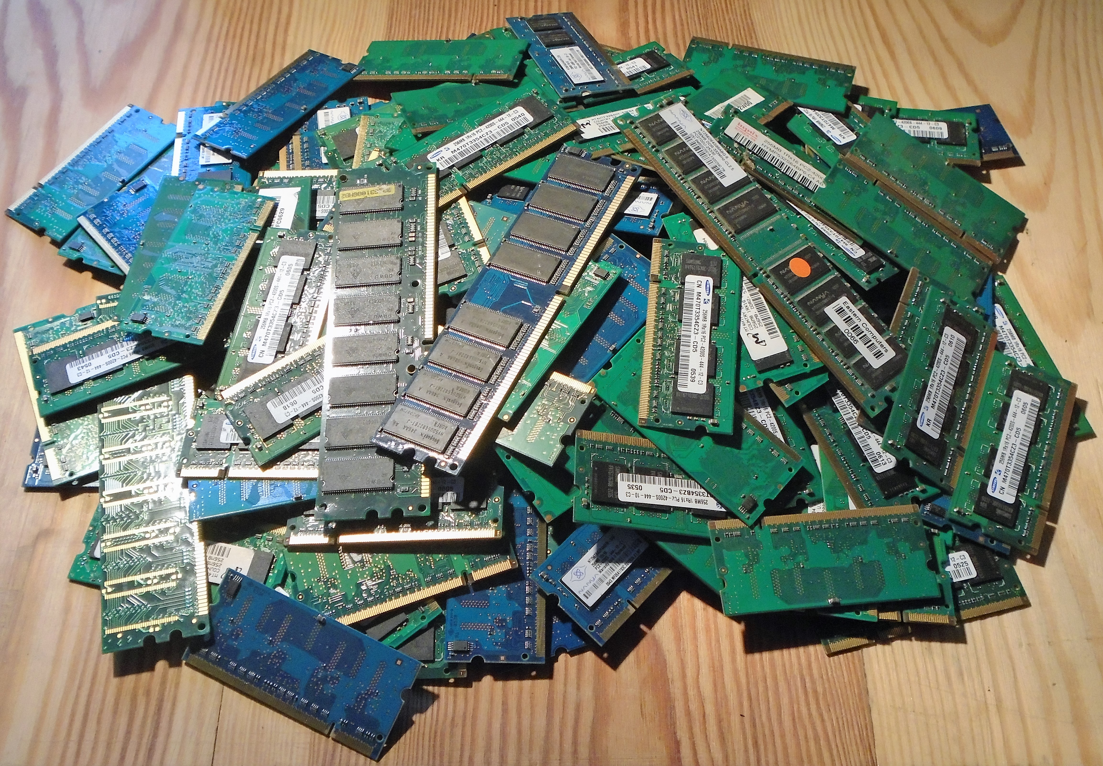
Memoria en Linux
Memoria Virtual: Provee una capa de abstracción entre la memoria solicitada por las aplicaciones y la memoria “física” administrada por las MMU’s
Notes:
Algo que es importante entender sobre la administración de la memoria en Linux es que es una de las tareas más complicadas que lleva acabo el sistema operativo. Para cuestiones de está clase se tocaran los conceptos mas básicos al respecto.
Dentro de los sistemas basados en Unix modernos, Linux dentro de ellos, el sistema operativo provee de un mecanismo de abstracción llamado memoria virtual. Está ofrece una capa entre las solicitudes de memoria de las aplicaciones y las MMU (Memory Mangment Unit)

Slide 3
Algunas Ventajas de la memoria Virtual
Es posible que ejecutar aplicaciones cuyas necesitades de memoria sean mas grandes que la memoria física disponible.
Los procesos pueden ejecutar un programa cuyo código solo se encuentre parcialmente cargado en memoria.
Los procesos pueden compartir una sola imagen en memoria de una biblioteca o programa.
Incrementa la seguridad al aislar la memoria de un proceso con respecto a otro.
Los procesos creados a partir de otros usando fork pueden compartir paginas.
Permite la escritura de código independiente de maquina, pues evita que se tenga que pensar en la organización física de la memoria al momento de programar.

Slide 4
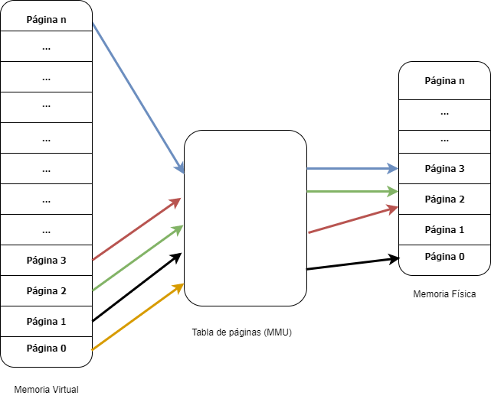
MMU’s y Paginación
La MMU lleva a cabo el mapeo entre la memora física y virtual.
La memoria de divide lógicamente en páginas. 4KB
La tabla de páginas lleva la relación entre las paginas físicas y las virtuales.
Cuando se solicita una operación en una dirección de memoria. El SO utiliza la MMU para obtener la dirección (física) de la página solicitada.
Notes:
Para poder utilizar la memoria virtual es necesario mapear las direcciones virtuales con respecto a las lógicas. Esta operación es llevada a cabo por una unidad de HW conocida como MMU (memory managment unit) por sus siglas en inglés.
Para entender como funciona este proceso hay que considerar primero que la memoria se encuentra dividida lógicamente por el sistema operativo y la MMU en unidades llamadas páginas (4kb en Linux). La MMU posee una estructura de datos conocida como tabla de paginas que registra la relación entra las paginas de memoria virtual y las de memoria física.
Cuando una proceso solicita hacer una operación en una dirección de memoria al SO. Este utiliza la MMU para obtener la dirección real (física) donde se encuentra la página que contiene los datos solicitados. Existe la posibilidad que la página solicitada no se encuentre en memoria física, esto provocaría un fallo de página.
Sobre el diagrama. La memoria virtual es mas grande que la física. Algunas paginas en memoria virtual no están presentes en memoria física. Múltiples paginas en memoria virtual pueden apuntar a la misma pagina de memoria física.

Slide 5
Fallo de página
Es una excepción que ocurre cuando se solicita memoria que no está disponible en memoria física o no está asignada al proceso que la solicito.
El SO tiene mecanismos para manejar los fallos de página:
El sistema puede tomar la pagina solicitada del disco y copiarla de vuelta en memoria.
Si la operación es de lectura y la página ya se encuentra en memoria asignada otro proceso. Se actualiza la tabla de páginas de la MMU.
Si la operación es de escritura y la página ya se encuentra en memoria asignada otro proceso. La pagina original se copia y la nueva se asigna al proceso solicitante.
Notes:
Un falló de pagina es un tipo de excepción que ocurre cuando un proceso solicita acceso a memoria (ya sean datos o código) que no se encuentra en la memoria física del sistema. Esto puede pasar por uso de una dirección invalida, pero en la mayoría de los casos es parte normal del concepto de memoria virtual.
El sistema operativo tiene mecanismos para manejar los fallos de página de forma que las aplicaciones puedan continuar con sus operaciones como si el fallo no hubiera ocurrido.
El sistema puede tomar la pagina solicitada del disco y copiarla de vuelta en memoria.
Si la operación es de lectura y se determina que ya esta en memoria pero no está asignada al proceso que la solicita se notifica a la MMU para que actualice la tabla de páginas.
Si es una solicitud de escritura y se determina que ya esta en memoria pero no está asignada al proceso que la solicita la pagina original se copia y la nueva se asigna al proceso solicitante.

Slide 6
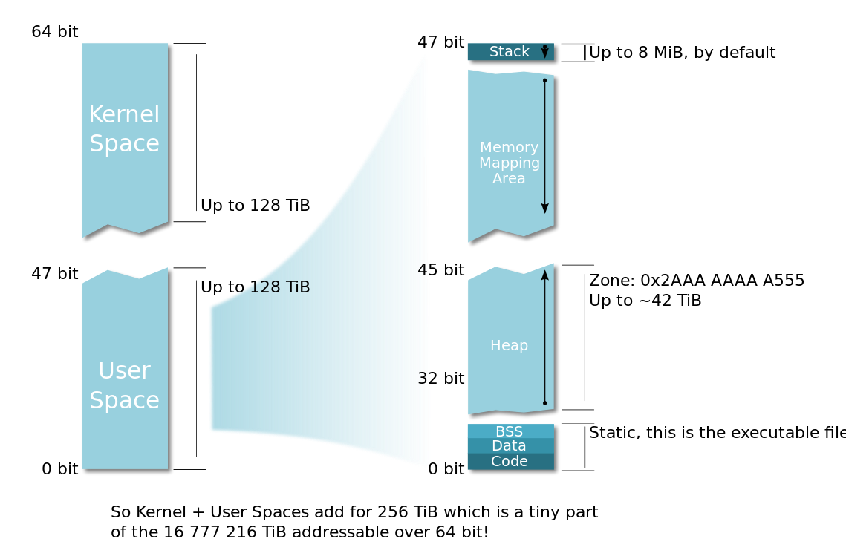
Espacios de memoria del kernel y de usuario
La virtual memoria del sistema se divide en dos. Espacio de usuario y espacio del kernel
Notes:
Usualmente los sistemas operativos dividen la memoria virtual del sistema en dos espacios. El espacio del kernel y del usuario.

Slide 7
Espacio del kernel
En él, el código y todas las estructuras de datos del kernel se encuentran.
Solo puede ser accedido por los procesos de usuario a través de las llamadas al sistema.
Se asume que todas las funciones del kernel están libres de error por lo que los errores ocurridos en este espacio son irrecuperables.
Todas la operaciones llevadas a cabo dentro del espacio del kernel son consideradas de alta prioridad. Por lo que solicitudes de recursos como memoria son atendidas al momento.
Notes:
Es en el espacio del kernel donde el código y todas las estructuras de datos del kernel se encuentran.
Debido a la importancia y la delicadeza de esta región de memoria el espacio del kernel solo puede ser accedido por los procesos de usuario a través de las llamadas al sistema.
Se asume que todas las funciones del kernel están libres de error por lo que los errores ocurridos en este espacio son irrecuperables.
Todas la operaciones llevadas a cabo dentro del espacio del kernel son consideradas de alta prioridad. Por lo que solicitudes de recursos como memoria son atendidas al momento.

Slide 8
Espacio de usuario
El espacio de usuario es donde todos los procesos de los usuarios son ejecutados.
Estos procesos son administrados por el kernel, quien los considera no confiables por lo que se encuentra preparado para atrapar y despachar todos los posibles errores.
Al considerase de baja prioridad las operaciones en espacio de usuario, el kernel busca diferirlas todo lo posible.
Notes:
El espacio de usuario es donde todos los procesos de los usuarios son ejecutados.
Estos procesos son administrados por el kernel, quien los considera no confiables por lo que se encuentra preparado para atrapar y despachar todos los posibles errores.
Al considerase de baja prioridad las operaciones en espacio de usuario, el kernel busca diferirlas todos posible. Por ejemplo cuando en nuevo proceso entra en ejecución no todo su código será copiado en memoria física y no será sino hasta que sea necesitado que será copiado. Lo mismo sucede cuando un proceso solicita memoria de forma dinámica.

Slide 9
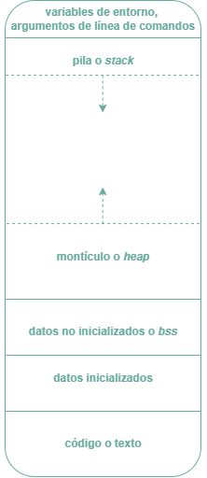
Espacio de direcciones virtuales de un proceso
Texto: Contiene el programa en ejecución en mi mismo.
Variables de datos inicializadas: Variables globales y estáticas inicializadas explícitamente por el programa.
Variables de datos no inicializadas: Variables globales y estáticas que han sido inicializadas con 0 por el kernel.
Notes:
Este contiene todas direcciones virtuales a las cueles un proceso tiene permitido acceder. Este espacio se encuentra dividido en las siguientes áreas.
Código ejecutable del programa: Como su nombre lo dice contiene el programa en ejecución en mi mismo. Está marcado como solo lectura para prevenir a los programas re escribir su propio código.
Variables de datos inicializadas: Variables globales y estáticas inicializadas explícitamente por el programa. Se contiene secciones de solo lectura (static const char* var = “Hola“;) y de lectura escritura (static int i = 69;)
Variables de datos no inicializadas: Variables globales y estáticas que han sido inicializadas con 0 por el kernel.
Montículo o heap: Sección de memoria dinámica que crece en dirección al stack. La memoria asignada dinámicamente mediante llamadas al sistema se encuentra en esta área.
Pila: Sección de memoria dinámica que crece en dirección al heap. Es utilizada cada vez que se hace una llamada a función para almacenar las direcciones de retorno, los valores de los registros del CPU a en el momento , los argumentos de la función llamada y sus variables.

Slide 10
Espacio de direcciones virtuales de un proceso continuación
Montículo o heap: La memoria asignada dinámicamente mediante llamadas al sistema se encuentra en esta área.
Pila: Es utilizada cada vez que se hace una llamada a función para almacenar las direcciones de retorno, los valores de los registros del CPU a en el momento , los argumentos de la función llamada y sus variables

Slide 11
Fuga de memoria
La fuga de memoria (memory leak) es uno de los problemas de sistemas embebidos. Estos se ocasionan cuando programas realizan alojamiento dinámico de memoria de manera indiscriminada sin liberarla o solicitando cantidades excesivas que puedan ocasionar que dicho recurso se agote para el sistema [12].

Slide 12
Fuga de memoria
La manera de pedir memoria dinámica es a través de malloc [13]
void *malloc(size_t size);
La function recibe el numero de bytes de memoria para alojar y recibe un puntero a la memoria asignada
Una practica comun es usar sizeof para determinar el tamaño de la variable a la cual se le asignara la memoria.
char * var = malloc(sizeof(char));

Slide 13
Fuga de memoria
La manera de liberar la memoria solicitada es a través de free [14]
void free(void *ptr);
La function recibe un puntero, previamente generado por malloc, para liberar la memoria solicitada.
El invocar malloc sin invocar free genera fugas de memoria
El invocar free de nuevo sobre un puntero ya liberado ocasiona un error de ejecucion llamado “double free”
free(): double free detected in tcache 2
Aborted

Slide 14
Fuga de memoria
Otra de las razones por las cuales la fuga de memoria podría ocurrir es cuando el puntero que contenía la memoria alojada se ha perdido. Ejemplo:
char *var = malloc(sizeof(char));
var = NULL;
Aquí la memoria se pierde al asignar la variable var, el valor de NULL. Ya no hay manera de referenciar a la memoria solicitada y liberarla.

Slide 15
Referencias
[12] https://www.linuxjournal.com/article/6059
[13] https://linux.die.net/man/3/malloc
[14] https://linux.die.net/man/3/free

Slide 16
Gracias!

